Slide 1
بسم الله الرحمن الرحيم
الصف/ الثاني
المادة / رياضيات
اليوم/
التاريخ/ / 1443هـ
معلمة المادة / مباركة الزبيدي

Slide 2

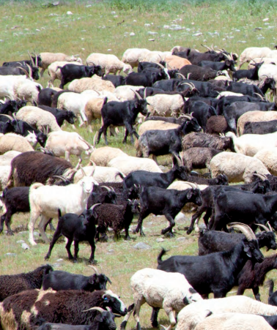
الأعداد حتى 1000
الفصل 9 :
أستكشف /
كم عدد الحيوانات في الصورة ؟
هل هو أكثر من 100 رأس أم لا ؟

Slide 3
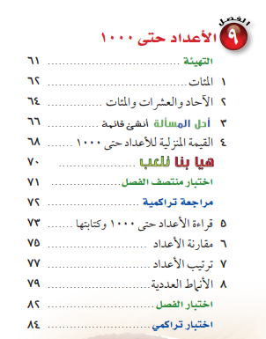
الأعداد حتى 1000
الفصل 9 :
ماذا أتعلم في هذا الفصل /

Slide 4

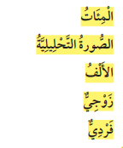
الأعداد حتى 1000
الفصل 9 :
المفردات الفصل /

Slide 5


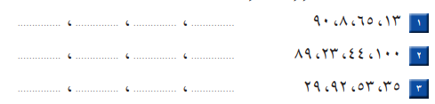
التهيئة /

Slide 6
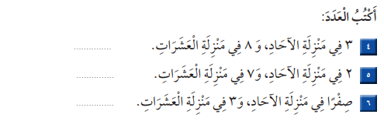
التهيئة /

Slide 7
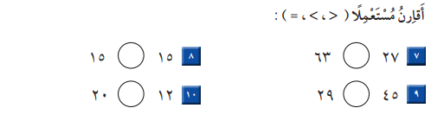
التهيئة /

Slide 8
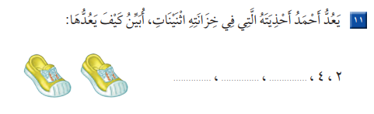
التهيئة /

Slide 9


التهيئة /
الواجب في المنصة

